Slide 1
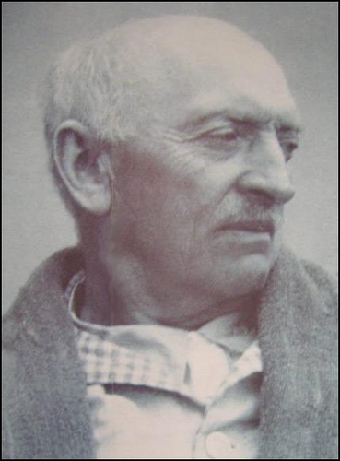
EMIL NOLDE – AKVAREL
„Vsaka barva v sebi nosi dušo, ki me naredi srečnega, ali pa me odbija, in ki deluje kot stimulans.“

Slide 2
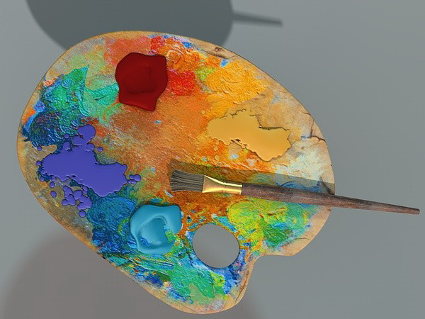
SLIKARSKE TEHNIKE
Slikanje je umetniška dejavnost, pri kateri na neko podlago (platno, papir, omet) nanašamo barve.
Olje na platnu
Pasteli
Gvaš
Akvarel

Slide 3
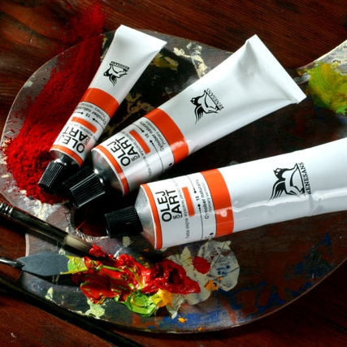
OLJE NA PLATNU
proces slikanja s pigmenti, ki so pomešani s suhim oljem.
na platno naredijo skico z ogljem.
dodajanje terpentina za boljše
barva ostane mokra dalj časa in zato jo lahko spreminjamo (odstrani sloj barve – terpentin + krpa)

Slide 4
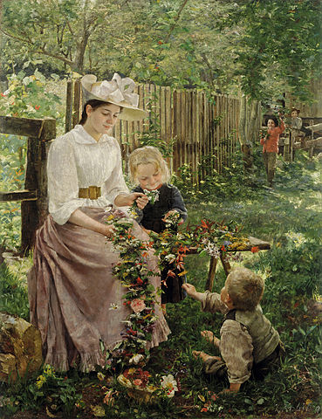
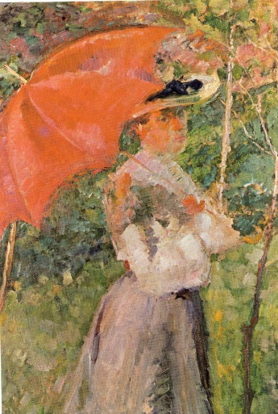
Ivana Kobilca, Poletje, 1889-90, Matej Sternen: Rdeči parazol, 1904, olje-platno olje-platno

Slide 5
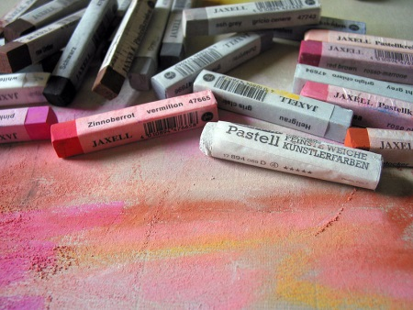
PASTEL
slikanje s suhimi kredami
nanašanje krede na hrapav papir
ko naredimo potezo s kredo, jo lahko s prsti zasenčimo
lahko popravimo
zaščitena s steklom

Slide 6
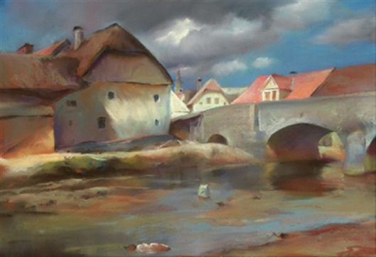
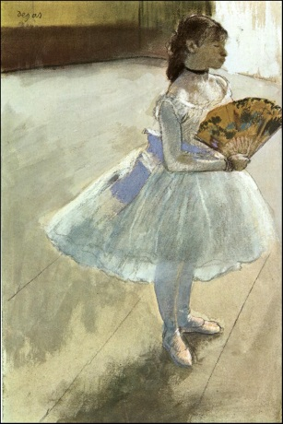
Božidar Jakac, Cerknica, 1939, pastel na kartonu
Edgar Degas, Plesalka s pahljačo, 1879, pastel

Slide 7
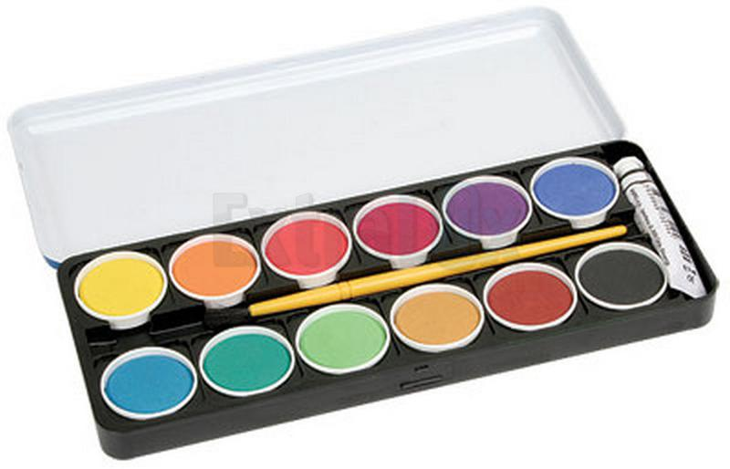
GVAŠ
slikanje z vodenimi barvicami, ki se mešajo z belo tempero
z dodajanjem bele barve, dosežemo bogastvo tonov
barva je gostejša kot pri akvarelu.

Slide 8
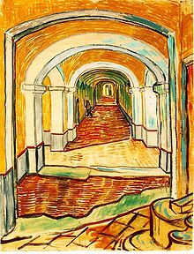
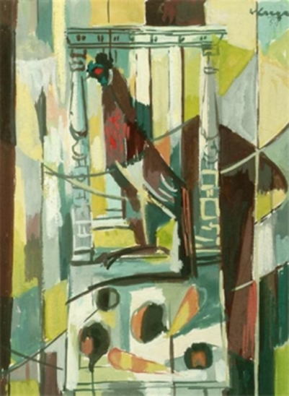
Vincent van Gogh , Hodnik v azilu,1889, črna kreda in gvaš na papirju
Stane Kregar, Brez naslova, 1951, tempera, gvaš

Slide 9
AKVAREL
slikarska tehnika, tako imenujemo tudi končni izdelek
akvarelisti ne uporabljajo bele barve
svetlejše in temnejše tone → dodajanje več/manj vode
zelo svetlih delov ne poslikamo
pigmente redčimo z vodo
slikanje na moker ali suh papir
Znan akvarelist EMIL NOLDE

Slide 10
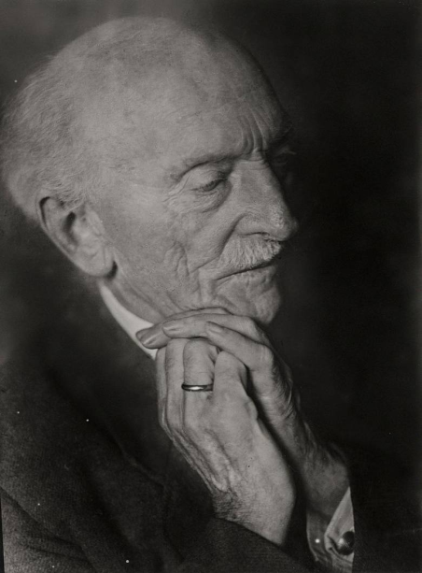
EMIL NOLDE
Rojstvo: 1867 (Nolde) kot Emil Hansen
Smrt: 1956 (Seebull) kot Emil Nolde
Najprej oblikovalec pohištva, nato se je šolal za ilustratorja, obiskoval je veliko umetniških šol, kjer se je izpopolnjeval
Zavrnjen na Münchenski akademiji za umetnost, nato obiskoval privatne ure
Kratek čas pripadnik gibanja Die Brücke
Ekspresionist (izražanje z barvami, deformiranje naravnih oblik, prevladujoči zlatorumeni in rdeči odtenki)

Slide 11
„Obstaja srebrno modra, nebesno modra in nevihtno modra. Vsaka barva v sebi nosi dušo, ki me naredi srečnega, ali pa me odbija, in ki deluje kot stimulans. Za človeka, ki nima čuta za umetnost, so barve samo barve, odtenki samo odtenki… in to je to. Vsi ciklusi človeške duše, ki se raztezajo med nebesi in peklom, tako zanj ostanejo neopaženi.“

Slide 12
Motivi: religiozni, tihožitja, motivi iz narave
Velik podpornik Hitlerjeve stranke (negativna stališča do Judov)
V tem času je vsakršna moderna umetnost bila proglašena za slabo, nekvalitetno
Prepoved razstavljanja in ustvarjanja del (javno in zasebno)
Nastane zbirka „Nenaslikane slike“ → zbirka več kot 100 akvarelov

Slide 13
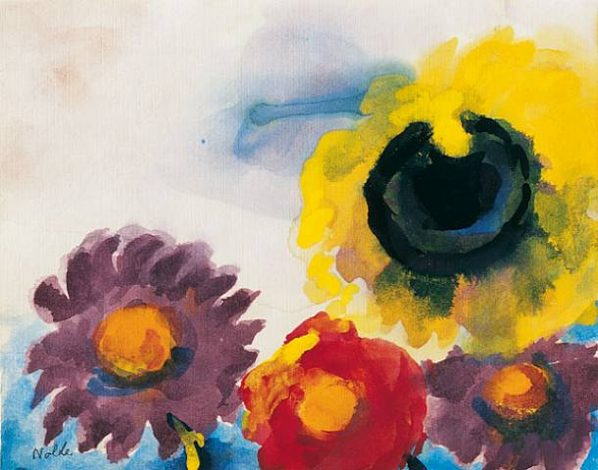
REPRODUKCIJE

Slide 14
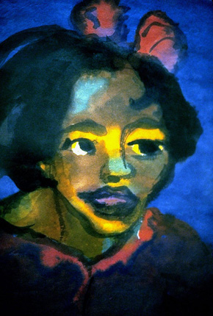

Slide 15
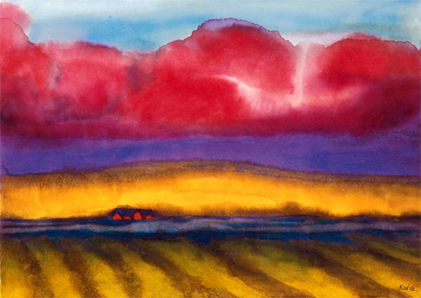

Slide 16
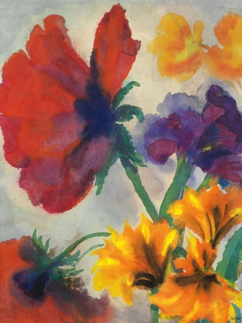

Slide 17
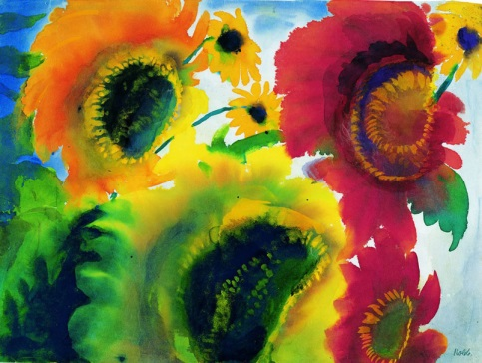
DELO

